Slide 1
Recommendation based on collaborative filtering and user tags
基于协同过滤和用户标签的推荐系统
小组成员: 周煌
周思杰
王成
王海鹏
指导老师: 钱一鸣

Slide 2
推荐系统分类
基于人口统计学的推荐（数据源是关于用户的，用户画像，可以用于解决冷启动问题，用户勾选）
基于内容的推荐（数据源是物品item，建立用户档案，Content-based filtering，可以解决 datasparsity and cold-start问题）
基于协同过滤（Collaborative filtering (CF)）的推荐（数据来源基于行为数据）
基于近邻（neighborhood-based）的协同过滤推荐（非常耗时）
基于用户的协同过滤推荐（User-CF）
基于物品的协同过滤推荐（Item-CF）
基于模型（model-based）的协同过滤推荐
混合推荐（Hybrid methods）

Slide 3
推荐系统常见反馈数据
用户行为 | 类型 | 特征 | 作用
评分 | 显式 | 整数量化的偏好，可能的取值是 [0, n]；n 一般取值为 5 或者是 10 | 通过用户对物品的评分，可以精确地得到用户 偏好
投票 | 显式 | 布尔量化的偏好，取值是 0 或 1 | 通过用户投票，可以较精确地得到用户偏好
转发 | 显式 | 布尔量化的偏好，取值是 0 或 1 | 通过用户转发行为，可以精确地得到用户偏好。 如果是站内，同时可以推理得到被转发人的偏 好（不太精确）
保存/收藏 | 显式 | 布尔量化的偏好，取值是 0 或 1 | 通过收藏行为，可以精确地得到用户偏好。
打标签 (Tag) | 显式 | 一些单词，需要对单词进行分析，得到偏好 | 通过分析用户打的标签，可以得到用户对项目 的理解，同时可以分析出用户的情感：喜欢还 是讨厌
评论 | 显式 | 一段文字，需要进行文本分析，得到偏好 | 通过分析用户的评论，可以得到用户的情感： 喜欢还是讨厌
点击浏览 ( 查看 ) | 隐式 | 一组用户的点击，用户对物品感兴趣，需要进行分析，得 到偏好 | 用户的点击一定程度上反映了用户的注意力， 所以它也可以从一定程度上反映用户的喜好。
页面停留时间 | 隐式 | 一组时间信息，噪音大，需要进行去噪，分析，得到偏好 | 用户的页面停留时间一定程度上反映了用户的 注意力和喜好，但噪音偏大，不好利用。
购买 | 隐式 | 布尔量化的偏好，取值是 0 或 1 | 购买行为可以很明确地说明用户感兴趣。

Slide 4
本次选取的三种推荐算法
基于用户标签推荐算法（UGC）
基于用户的协同过滤推荐算法（User-CF）
基于物品的协同过滤推荐算法（Item-CF）

Slide 5

基于 UGC 的推荐
用户用标签来描述对物品的看法，所以用户生成标签(UGC)是联系用户和物品的纽﻿
带，也是反应用户兴趣的重要数据源
一个用户标签行为的数据集一般由一个三元组 （用户 ，物品，标签）的集合表示，
其中一条记录(u , i , b)表示用户 u 给物品 i 打上了标签 b
算法步骤：
统计每个用户最常用的标签
对于每个标签，统计被打过这个标签次数最多的物品
对于一个用户，首先找到他常用的标签，然后找到具有这些标签的最热门的物品，
推荐给他
所以用户 u 对物品 i 的兴趣公式为：
$$p\left(u,i\right)=\sum_{b}{n_{u,b}}n_{b,i}$$
其中，$n_{u,b}$是用户u打过标签b的次数，$n_{b,i}$是物品i被打过标签b的次数

Slide 6
基于 UGC 推荐存在的问题
简单算法中直接将用户打出标签的次数和物品得到的标签次数相乘可以简单地表现出用户对物品某个特征的兴趣
这种方法倾向于给热门标签（谁都会给的标签，如大片”、“搞笑”等）、热门物品（打标签人数最多）比较大的权重，如果一个热门物品同时对应着热门标签，那它就会“霸榜”，推荐的个性化、新颖度就会降低

Slide 7
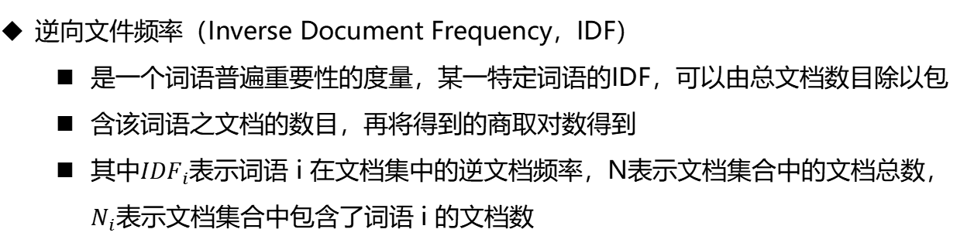
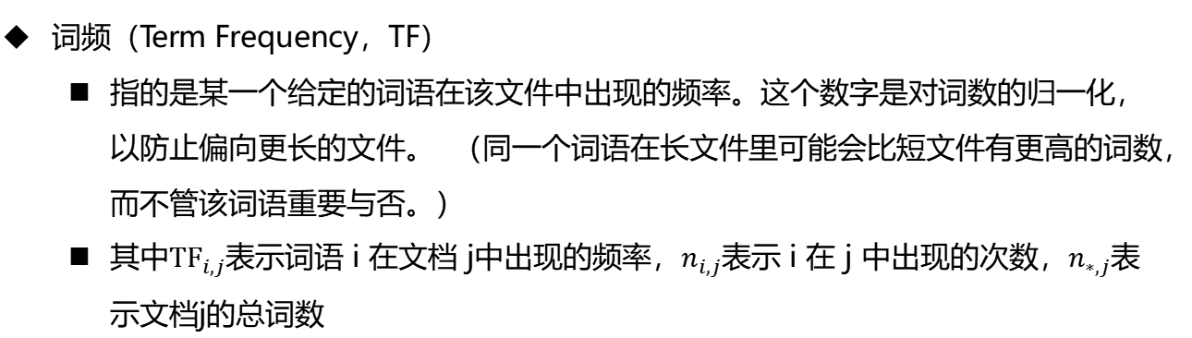
TF-IDF
词频（Term Frequency，TF）
指的是某一个给定的词语在该文件中出现的频率。这个数字是对词数的归一化，以防止偏向更长的文件。 （同一个词语在长文件里可能会比短文件有更高的词数，而不管该词语重要与否。）
其中${TF}_{i,j}$表示词语 i 在文档 j中出现的频率，$n_{i,j}$表示 i 在 j 中出现的次数，$n_{∗,j}$表示文档j的总词数
逆向文件频率（Inverse Document Frequency，IDF）
是一个词语普遍重要性的度量，某一特定词语的IDF，可以由总文档数目除以包
含该词语之文档的数目，再将得到的商取对数得到
其中${IDF}_{i}$表示词语 i 在文档集中的逆文档频率，N表示文档集合中的文档总数，$N_{i}$表示文档集合中包含了词语 i 的文档数

Slide 8
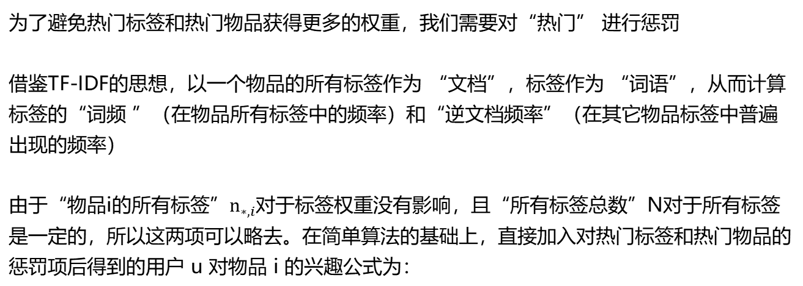
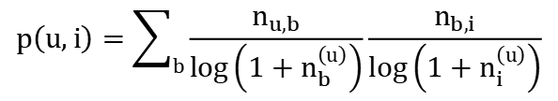
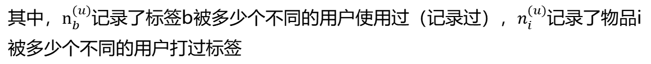
TF-IDF 对基于 UGC 推荐的改进
为了避免热门标签和热门物品获得更多的权重，我们需要对“热门” 进行惩罚
借鉴TF-IDF的思想，以一个物品的所有标签作为 “文档”，标签作为 “词语”，从而计算标签的“词频 ”（在物品所有标签中的频率）和“逆文档频率”（在其它物品标签中普遍出现的频率）
由于“物品i的所有标签”$n_{∗,i}$对于标签权重没有影响，且“所有标签总数”N对于所有标签是一定的，所以这两项可以略去。在简单算法的基础上，直接加入对热门标签和热门物品的惩罚项后得到的用户 u 对物品 i 的兴趣公式为：
$$p\left(u,i\right)=\sum_{b}{\frac{n_{u,b}}{log\left(1+n_{b}^{\left(u\right)}\right)}\frac{n_{b,i}}{log\left(1+n_{i}^{\left(u\right)}\right)}}$$
其中，$n_{b}^{(u)}$记录了标签b被多少个不同的用户使用过（记录过），$n_{i}^{(u)}$记录了物品i
被多少个不同的用户打过标签

Slide 9
基于协同过滤（CF）的推荐
基于内容 Contentbased，CB） 主要利用的是用户评价过的物品的内容特征，而CF方法还可以利用其他用户评分过的物品内容
CF可以解决CB的一些局限
物品内容不完全或者难以获得时，依然可以通过其他用户的反馈给出推荐
CF基于用户之间对物品的评价质量，避免了CB仅依赖内容可能造成的对物品质量判断的干扰
CF推荐不受内容限制，只要其他类似用户给出了对不同物品的兴趣，CF就可以给用户推荐出内容差异很大的物品 （但有某种内在联系）

Slide 10
基于用户的协同过滤
物品A
用户a
物品B
相 似
用户b
物品C
喜欢
物品D
推荐
用户c

Slide 11
基于用户的协同过滤（User-CF）
基于用户的协同过滤推荐的基本原理是， 根据所有用户对物品的偏好，发现与当前用户口味和偏好相似的 “邻居 用户群，并推荐近邻所偏好的物品
在一般的应用中是采用计算“K-近邻”的算法；基于这K个邻居的历史偏好信息，为当前用户进行推荐
User-CF和基于人口统计学的推荐机制
两者都是计算用户的相似度，并基于相似的“邻居”用户群计算推荐
它们所不同的是如何计算用户的相似度：基于人口统计学的机制只考虑用户本身的特征，而基于用户的协同过滤机制可是在用户的历史偏好的数据上计算用户的相似度，它的基本假设是，喜欢类似物品的用户可能有相同或者相似的口味和偏好

Slide 12
基于物品的协同过滤
物品A
用户a
相 似
物品B
用户b
喜欢
物品C
推荐
用户c

Slide 13
基于物品的协同过滤（Item-CF）
基于项目的协同过滤推荐的基本原理与基于用户的类似，只是使用所有用户对物品的偏好，发现物品和物品之间的相似度，然后根据用户的历史偏好信息，将类似的物品推荐给用户
Item-CF和基于内容 （CB） 的推荐
其实都是基于物品相似度预测推荐，只是相似度计算的方法不一样，前者是从用户历史的偏好推断，而后者是基于物品本身的属性特征信息

Slide 14
User-CF 和 Item-CF 的比较
同样是协同过滤，在User-cF和ltem-CF两个策略中应该如何选择呢？
ltem-CF应用场景
基于物品的协同过滤（Item-CF）推荐机制是Amazon在基于用户的机制上改良的一种策略。因为在大部分的Web站点中，物品的个数是远远小于用户的数量的，而且物品的个数和相似度相对比较稳定，同时基于物品的机制比基于用户的实时性更好一些，所以Item-cF成为了目前推荐策略的主流
User-CF应用场景
设想一下在一些新闻推荐系统中，也许物品——也就是新闻的个数可能大于用户的个数，而且新闻的更新程度也有很快，所以它的相似度依然不稳定，这时用User-CF可能效果更好

Slide 15
基于协同过滤的推荐优缺点
基于协同过滤的推荐机制的优点：
它不需要对物品或者用户进行严格的建模，而且不要求对物品特征的描述是机器可理解的，所以这种方法也是领域无关的
这种方法计算出来的推荐是开放的，可以共用他人的经验，很好的支持用户发现潜在的兴趣偏好
存在的问题：
方法的核心是基于历史数据，所以对新物品和新用户都有“冷启动”的问题
推荐的效果依赖于用户历史偏好数据的多少和准确性
在大部分的实现中，用户历史偏好是用稀疏矩阵进行存储的，而稀疏矩阵上的计算有些明显的问题，包括可能少部分人的错误偏好会对推荐的准确度有很大的影响等等
对于一些特殊品味的用户不能给予很好的推荐

Slide 16
评价指标
真实情况 | 预测结果
 | 正例 | 反例
正例 | TP | FN
反例 | FP | TN
精确率(Precision):预测为正的样本中有多少是真正的正样本
召回率(Recall):样本中的正例有多少被预测正确了
准确率(Accuracy):判断正确的数据(TP+TN)占总数据的比例

Slide 17
END

